Slide 1
Janko Kráľ: Orol
SJL, 9. ročník,
Mgr. A. Tutokyová

Slide 2
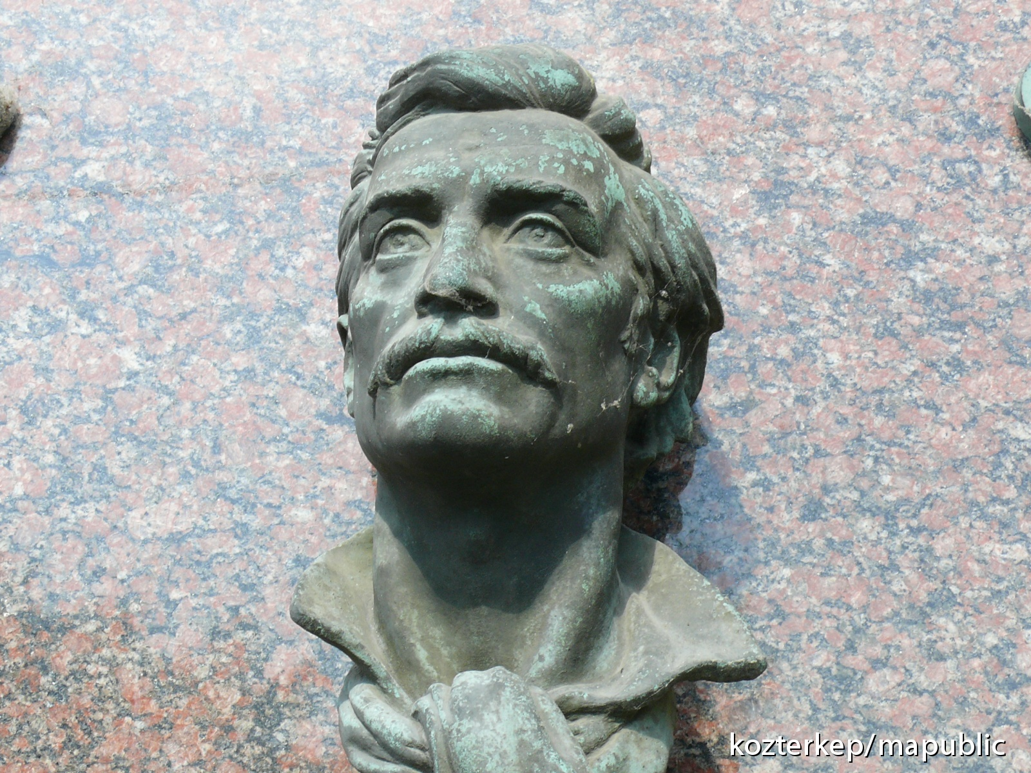
Janko Kráľ (*24.4.1822 v Liptovskom Mikuláši – † 23.5.1876 v Zlatých Moravciach) často označovaný ako básnik-búrlivák. - bol slovenský národný buditeľ, predstaviteľ romantizmu a jeden z najvýznamnejších a najradikálnejších básnikov štúrovskej generácie.
Janka Kráľa vychovávala láskavá matka a prísny otec, ktorý sa vraj správal k rodine hrubo – čo sa podpísalo zrejme na jeho povahe (neskôr sa tento model opakoval v jeho manželstve s Máriou Modrányovou). Mal vznetlivú povahu, bol impertinentný, cynický, ale poctivý a pracovitý.
Povahou predstavoval Kráľ buriča a revolucionára. Jeho poézia mala emotívny a myšlienkový náboj. Patril k samotárom, zaujímal sa však o zložité osudy slovenského národa.

Slide 3
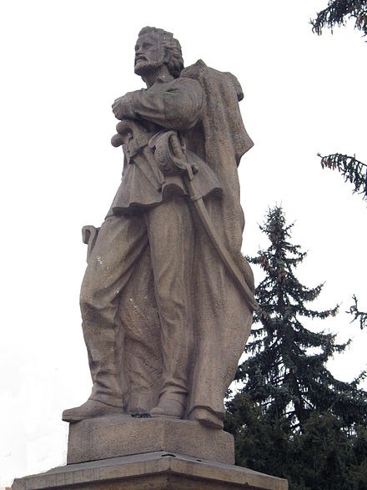
Prvé verše začal písať už počas štúdií na bratislavskom lýceu. Spočiatku písal v češtine, neskôr začal používať spisovnú slovenčinu a patril k jedným z prvých básnikov, ktorí používali Štúrovu slovenčinu (prvá báseň v Štúrovej slovenčine – Duma bratislavská je práve od Janka Kráľa)
Začal písať epické básne s historickou tematikou, postupne však nadväzoval na ľudovú slovesnosť, ako to zvykli štúrovci. V marci roku 1848 aktívne veršami i so zbraňou v ruke spolu s učiteľom Jánom Rotaridesom burcoval poddaný ľud do povstania proti feudálom. Vyzývali sedliakov spáliť urbárske tabely a v obciach Horné Plachtince, Dolné Plachtince a Stredné Plachtince a Príbelce vyvolali ľudové povstanie, ktoré bolo potlačené 30. marca 1848.

Slide 4
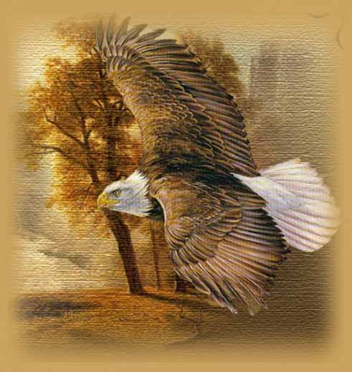
TVORBA
Báseň Orol
- vznikla ako príležitostný pozdrav k vydaniu Orla tatranského
- osobná spoveď Janka Kráľa,
- básnik sa vyznáva zo svojho osobného nepokoja ,
Téma: únik z domova za slobodou,
Hl. myšlienka: sloboda prináša človeku osamelosť
Zakliata panna vo Váhu a divný Janko – balada z konca roku 1843, ktorá je dodnes považovaná za jednu z najcharakteristickejších Kráľových básní. Z jej atmosféry ako aj názvu dostal na dlhé roky aj autor meno „divný Janko“.
Moja pieseň – ponáška na ľudovú pieseň
Duma bratislavská – predstavuje Kráľovo rozhorčenie nad prenasledovaním a suspendovaním jeho učiteľa Ľudovíta Štúra. Zachytený je v nej demoštratívny odchod slovenských študentov z Bratislavy do Levoče.

Slide 5
„Môj synak drahý, moje potešenie,
Ak to uznáš, že som ti ja mati,
Prijmi poradu – ktože ti ju môže,
Ak len nie tvoja vlastná mater dati –
Prijmi poradu: ďaleko sa nepusť,
Na šírom poli prítulky nenájdeš.“

Slide 6
Reflexia
- reflexia – úvaha
- reflexívna lyrika – básnik uvažuje a zamýšľa sa nad tým, čo sa ho dotýka, čo ho trápi
- v básni Orol je to túžba po slobode, po slobodnom národe, ale táto túžba je nenaplnená

Slide 7
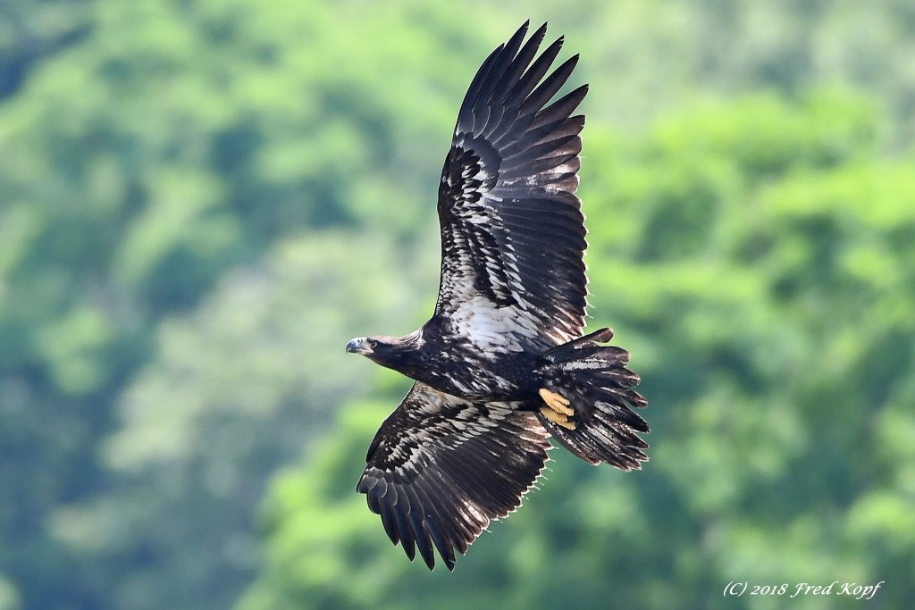
„Ja strechy nemám, ja kde sadnúť nemám, hrom mi ukáže miesto, kde ležať mám. Okolo mňa sa chmáry, hromy vijú, ja letím, letím, kým ma nezabijú…“ (1845)

